Slide 1

Java程序设计
----类与对象
教师：张靓靓 办公室：教一230

Slide 2
目录：
面向对象的特性
类
构造方法与对象的创建
参数传值
对象的组合
实例成员与类成员
方法重载与多态
this关键字
包
import语句，访问权限
可变参数

Slide 3
面向对象的特性
面向对象编程主要体现下列三个特性：
■ 封装性

Slide 4
类
类是组成Java程序的基本要素。类是Java语言中最重要的“数据类型”，类声明的变量被称作对象，类封装了一类对象的状态和方法。类是用来定义对象的模板。
类的实现包括两部分：类声明和类体。基本格式为：
class 类名 {
类体的内容
}

Slide 5
类声明
类声明 ：class 类名
如：class People”和“class 动物”称作类声明；“People”和“动物”分别是类名。
class People{
…
}
class 动物{
…
}
◆ 给类命名时，遵守下列编程风格（这不是语法要求的，但应当遵守）：
1．如果类名使用拉丁字母，那么名字的首字母使用大写字母，如。
2．类名最好容易识别、见名知意。当类名由几个“单词”复合而成时，每个单词的首
字母使用大写。
3. 第一个字符不能是数字。

Slide 6
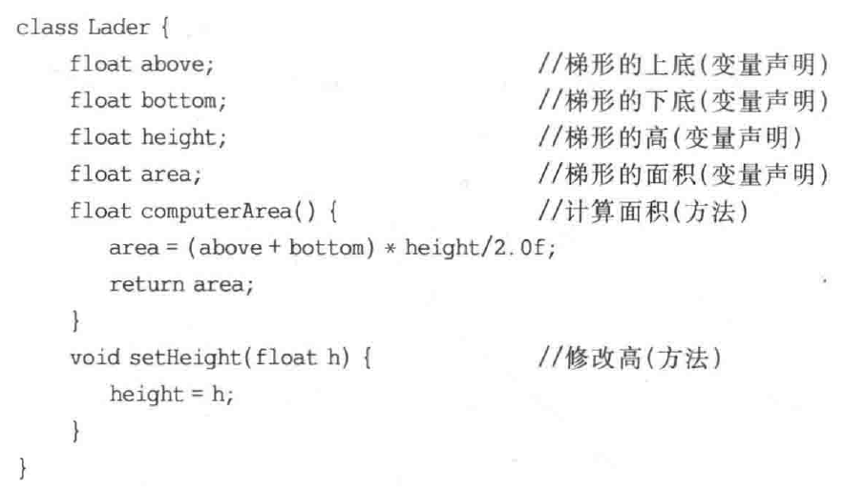
类体
◆ 类声明之后的一对大括号“{”，“}”以及它们之间的内容称作类体，大括号之间的内容称作类体的内容。
◆ 类体的内容由两部分构：一部分是变量的声明，用来刻画属性；另一部分是方法的定义，用来刻画功能。对变量进行操作，即给出算法。

Slide 7
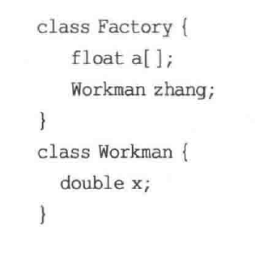
成员变量
类体分为两部分：
1、变量的声明；
2、方法的定义。
1．变量的类型：成员变量和局部变量的类型可以是Java中的任何一种数据类型，包括基本类型：整型、浮点型、字符型；引用类型：数组、对象和接口（对象和接口见后续内容）。
类声明的变量

Slide 8
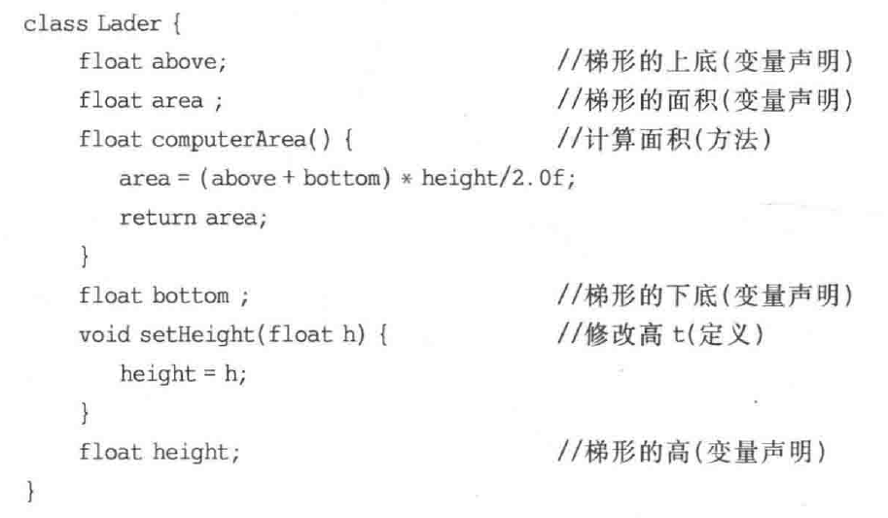
成员变量
类体分为两部分：
1、变量的声明；
2、方法的定义。
2．变量的有效范围：
成员变量在整个类内都有效。

Slide 9
成员变量
4．编程风格
（1）一行只声明一个变量。
（2）变量的名字符合标识符规定。
（3）变量名字见名知意，避免容易混淆的变量名字。

Slide 10
方法
方法的定义包括两部分：方法声明和方法体。一般格式为：
方法声明部分 {
方法体的内容
}
1．方法声明
方法声明包括方法名和方法的返回类型，如：
double getSpeed() {
return speed
}
方法返回的数据的类型可以是Java中的任何数据类型之一，当一个方法不需要返回数据
时，返回类型必须是void。

Slide 11
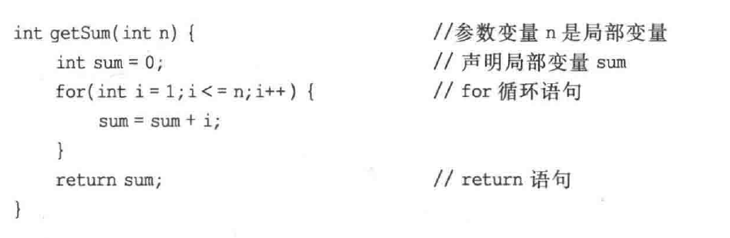
方法
2．方法体
方法声明之后的一对大括号“{” ，“}”以及之间的内容称作方法的方法体。方法体的内容包括：
1、局部变量的声明；
2、Java语句。
注：和类的成员变量不同，局部变量只在声明它的方法内有效，且与声明的位置有关。

Slide 12
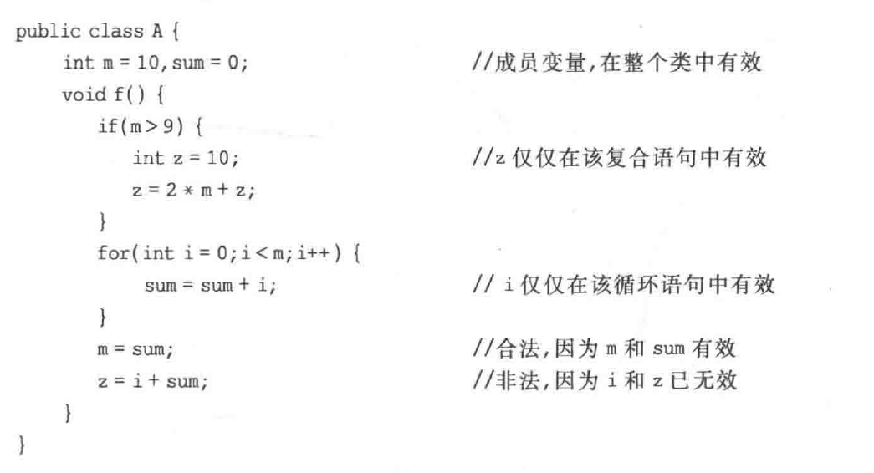
方法

Slide 13
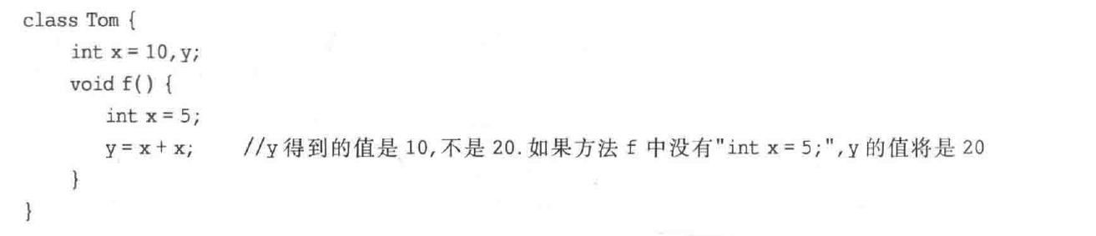
方法
区分成员变量和局部变量
如果局部变量的名字与成员变量的名字相同，则成员变量被隐藏，即这个成员变量在这
个方法内暂时失效。

Slide 14
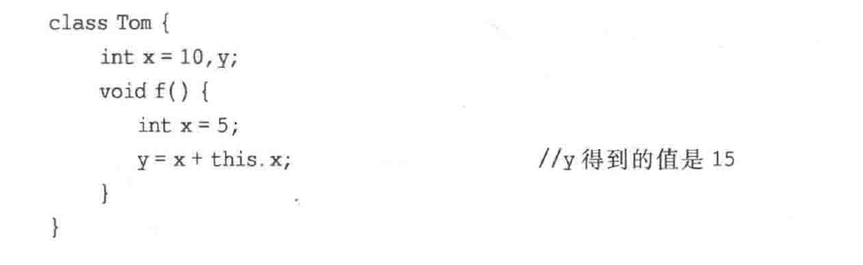
方法
区分成员变量和局部变量
如果想在这个方法中使用被隐藏的成员变量，必须使用关键字this：

Slide 15
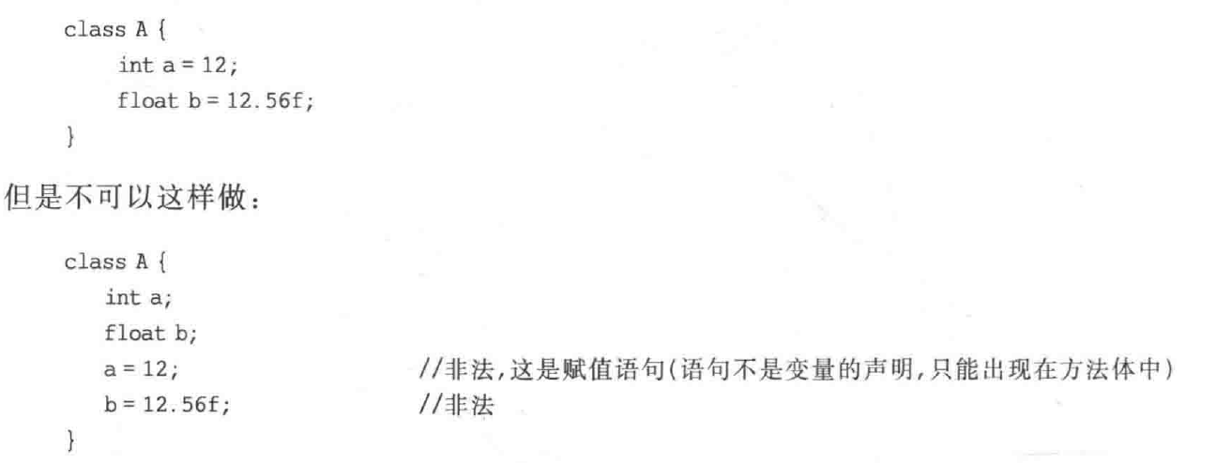
需要注意的问题
类体的内容由两部分构成：一部分是变量的声明，另一部分是方法的定义。
对成员变量的操作只能放在方法中，方法可以对成员变量和该方法体中声明的局部变量进行操作。在声明成员变量时可以同时赋予初值，但是不可以在类体中有单独的赋值语句（不可以有变量的声明和方法的定义以外的其它语句

Slide 16
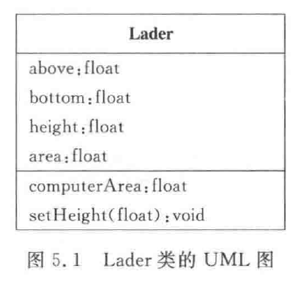
类的UML类图
第1层是名字层；
第2层是变量层，也称属性层；
第3层是方法层，也称操作层。

Slide 17
构造方法与对象的创建
类是面向对象语言中最重用的一种数据类型，那么就可以用它来声明变量。在面向对象语言中，用类声明的变量被称作对象。和基本数据类型不同，在用类声明对象后，还必须要创建对象，即为声明的对象分配变量(确定对象所具有的属性)，当使用一个类创建一个对象时，也称给出了这个类的一个实例。通俗的讲，类是创建对象的“模板”，没有类就没有对象。构造方法和对象的创建密切相关 。

Slide 18
构造方法与对象的创建
■ 构造方法
构造方法是一种特殊方法，它的名字必须与它所在的类的名字完全相同，而且没有类型。
允许一个类中编写若干个构造方法，但必须保证他们的参数不同，即参数的个数不同，或者是参数的类型不同。
需要注意的是
（1） 如果类中没有编写构造方法，系统会默认该类只有一个构造方法，该默认的构造方法是无参数的，且方法体中没有语句。
Lader(){
}
（2）如果类里定义了一个或多个构造方法，那么Java不提供默认的构造方法 。

Slide 19
构造方法与对象的创建
■ 创建对象
1. 对象的声明，一般格式为：
类的名字 对象名字；
如：
Lader lader ;
2. 为声明的对象分配内存
使用new运算符和类的构造方法为声明对象分配变量，即创建对象
lader =new Lader();

Slide 20
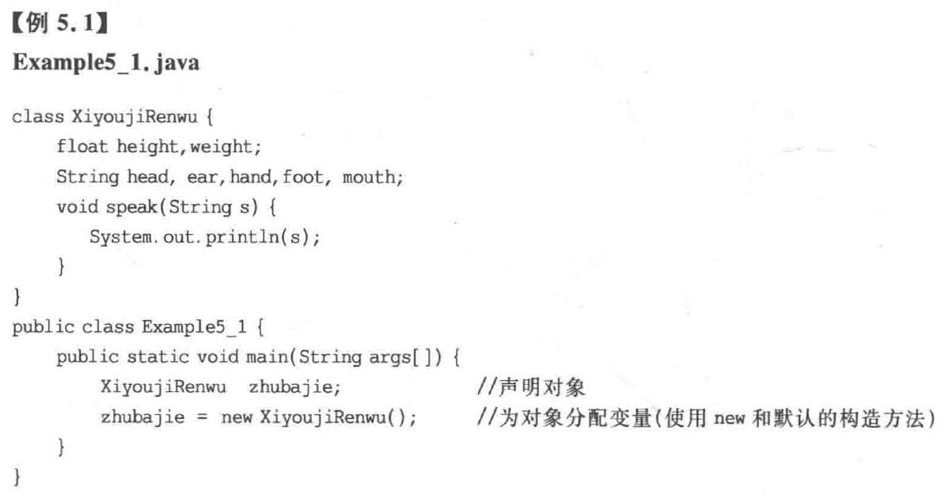
构造方法与对象的创建
■ 创建对象—例子1

Slide 21
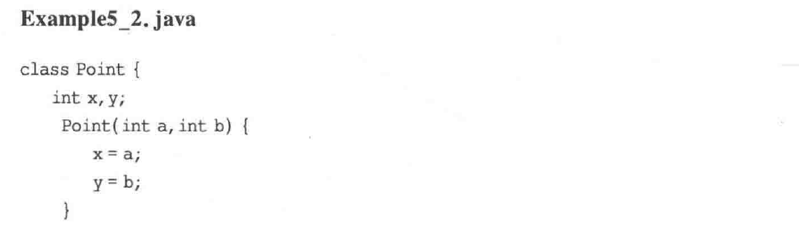
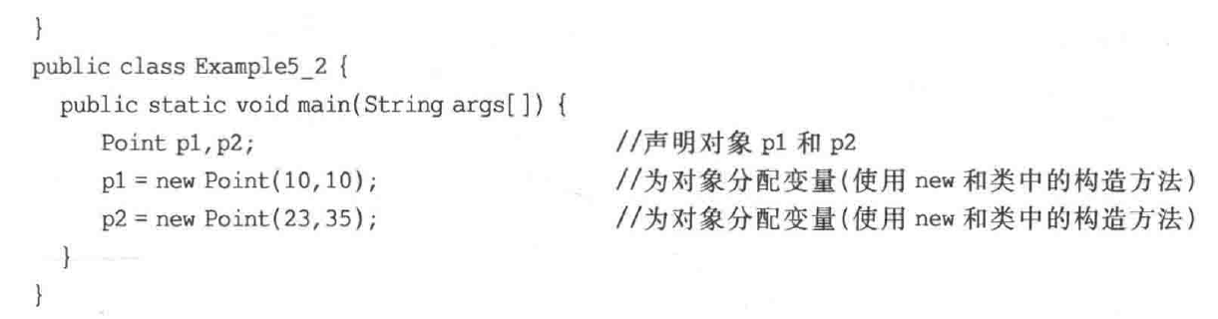
构造方法与对象的创建
■ 创建对象—例子2

Slide 22
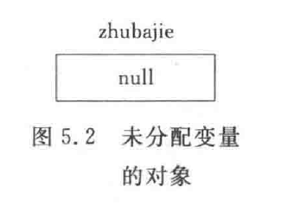
构造方法与对象的创建
■ 创建对象
3．对象的内存模型
（1）声明对象时的内存模型
（2）对象分配内存后的内存模型
当系统见到：
Zhubajie = new Xiyoujirenwu();
为成员变量分配内存空间
返回内存位置的首地址

Slide 23
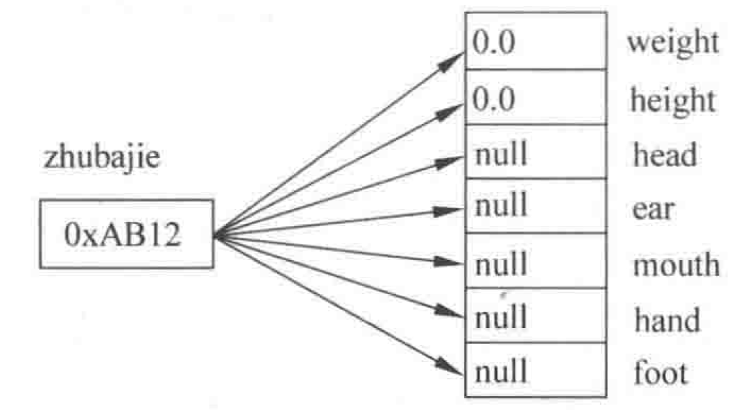
构造方法与对象的创建
■ 创建对象

Slide 24
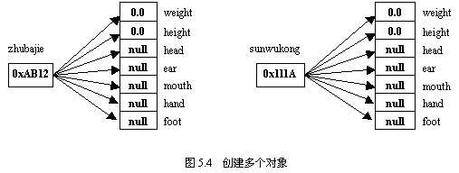
构造方法与对象的创建
■ 创建对象
4．创建多个不同的对象
Zhubajie = new XiyoujiRenwu();
Sunwukong = new XiyoujiRenwu();
当创建对象zhubajie时，XiyoujiRenwu类中的成员变量被分配内存空间，并返回一个
引用给zhubajie。

Slide 25
构造方法与对象的创建
■ 使用对象
1．通过使用运算符“.” 对象操作自己的变量（对象的属性）；
访问格式：
对象.变量
2．使用运算符“.”,对象调用类中的方法（对象的功能）；
对象.方法
3. 体现封装

Slide 26
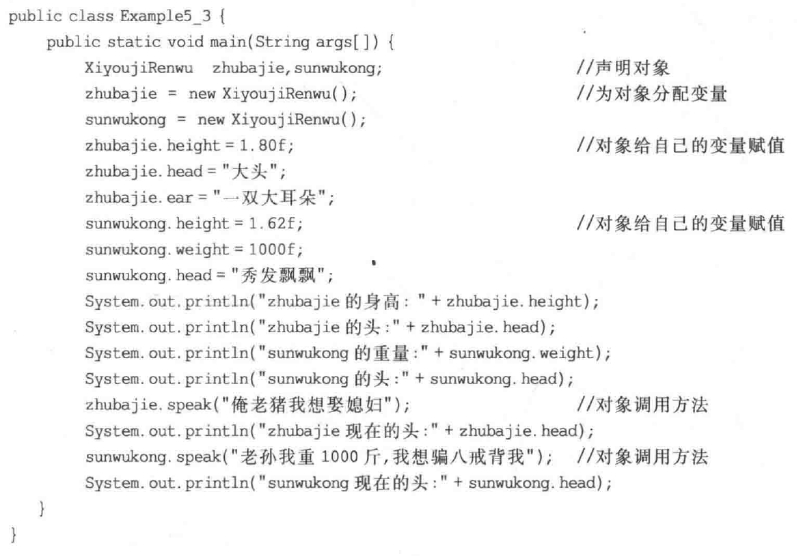
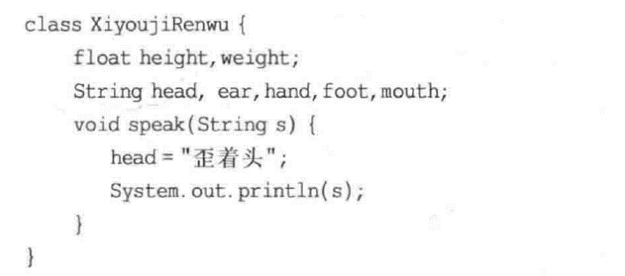
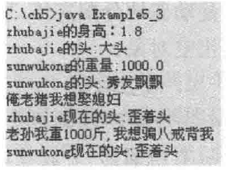
构造方法与对象的创建
■ 使用对象
3. 体现封装

Slide 27
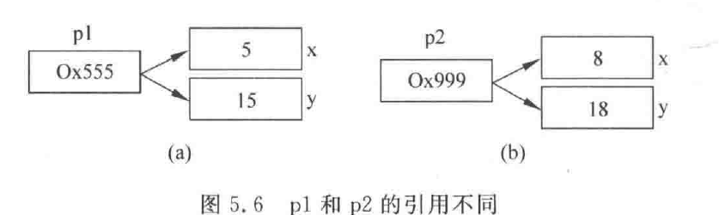
构造方法与对象的创建
■ 对象的引用和实体
当用类创建一个对象时，类中的成员变量在分配内存空间，这些内存空间称作该对象的实体或对象的变量，而对象中存放着引用。
避免使用空对象
垃圾收集
以例5.2中的Point类为例，假如使用Point类分别创建了两个对象：
Point p1 = new Point(5,15);
Point p2 = new Point(8.18);
。

Slide 28
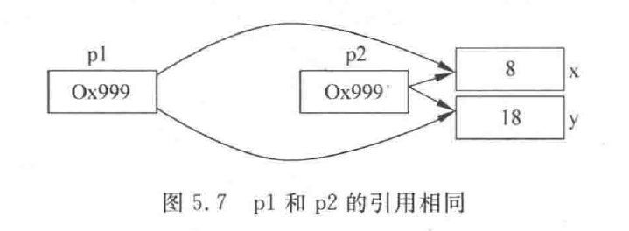
构造方法与对象的创建
■ 对象的引用和实体
假如在程序中使用了p1 = p2；。

Slide 29
参数传值
方法被调用时，参数变量必须有具体的值。
传值机制
方法如果改变参数的值，不会影响向参数“传值”的变量的值，反之亦然。也就是说参数得到的值类似生活中的“原件”的“复印件”，那么改变“复印件”不影响“原件”。
基本数据类型参数的传值
对于基本数据类型的参数，向该参数传递的值的级别不可以高于该参数的级别 。

Slide 30
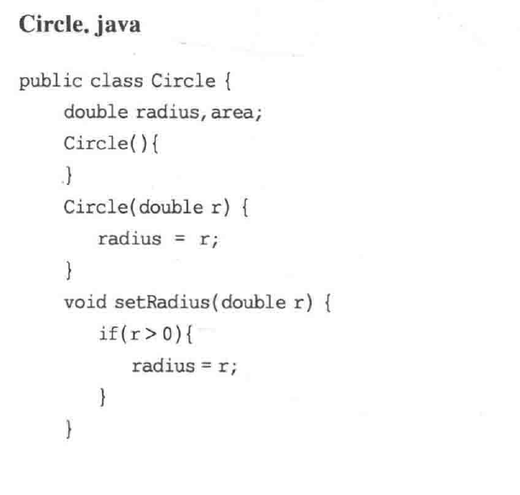
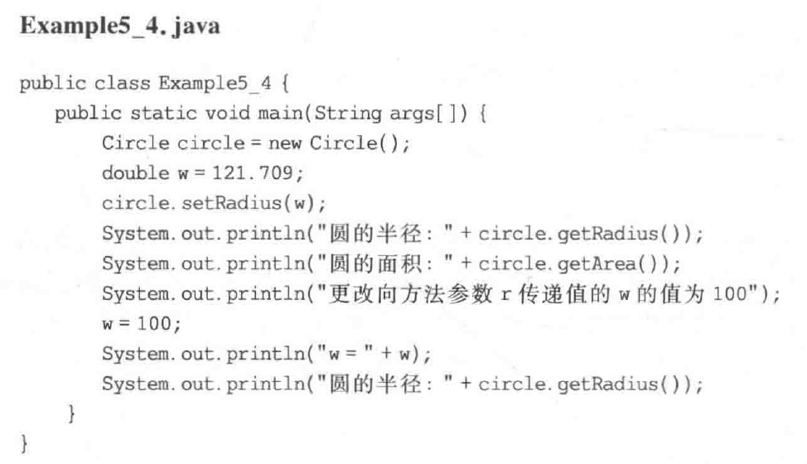
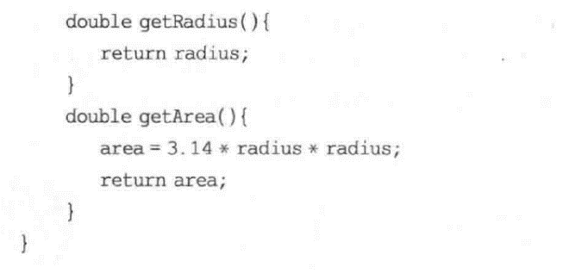
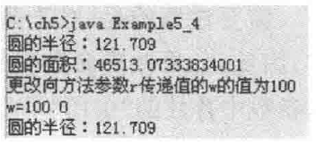
参数传值

Slide 31
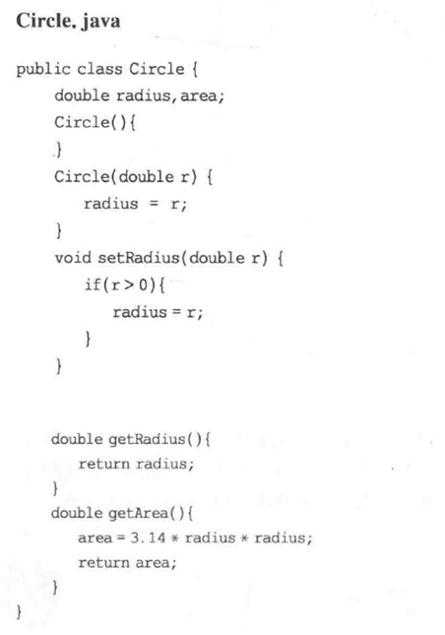
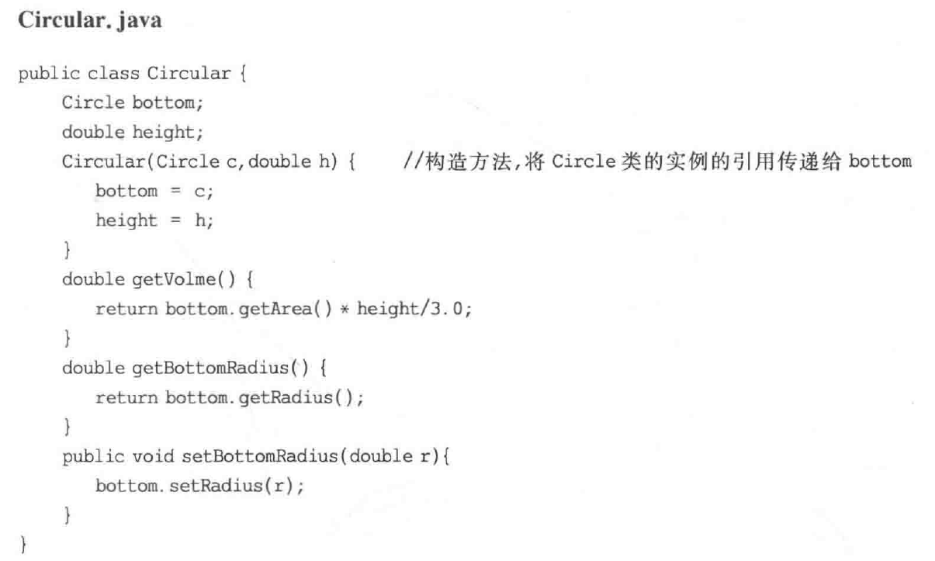
引用类型参数的传值
当参数是引用类型时，“传值”传递的是变量中存放的“引用”，而不是变量所引用的实体。

Slide 32
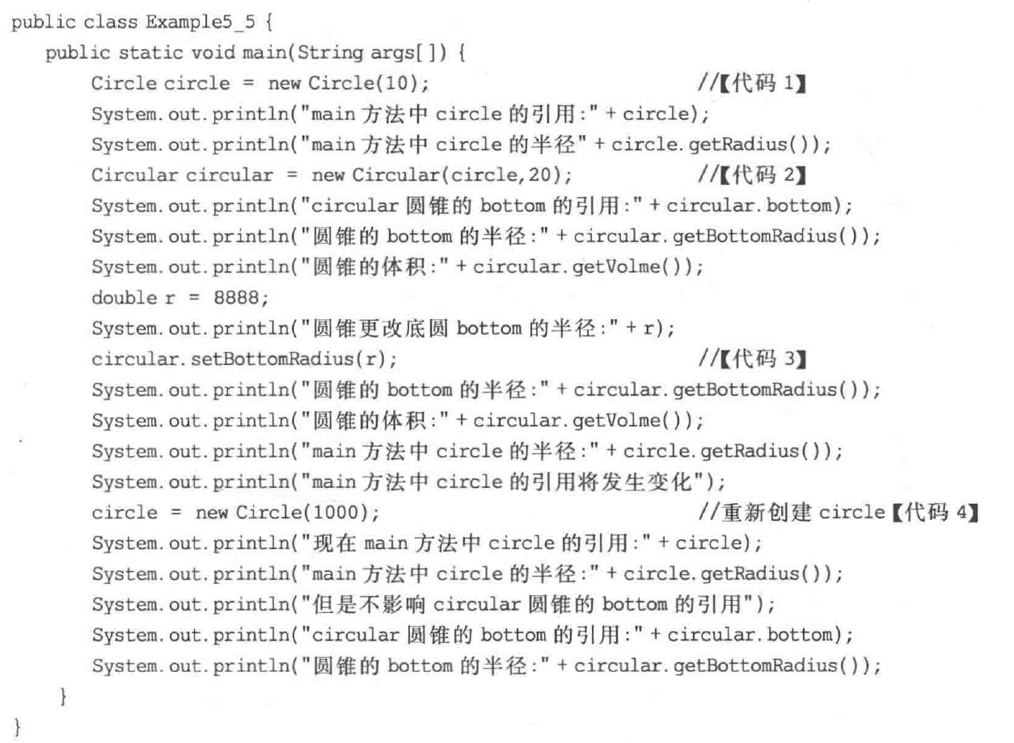
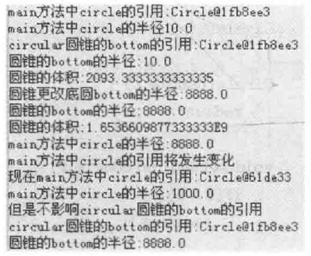
引用类型参数的传值

Slide 33
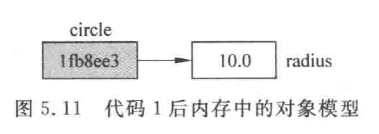
引用类型参数的传值
执行代码1后内存中的对象模型：Circle circle = new Circle(10)
内存中诞生了一个circle对象，内存模型如下：

Slide 34
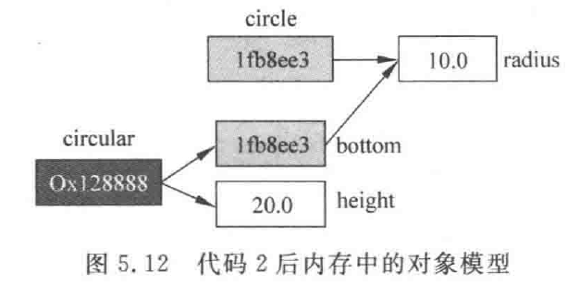
引用类型参数的传值
执行代码2后内存中的对象模型：Circular circular = new Circular(circle，20)
内存中诞生了一个circle对象，内存模型如下：

Slide 35
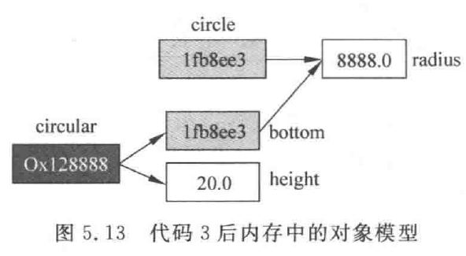
引用类型参数的传值
执行代码3后内存中的对象模型：Circular.setBottomRadius(r)
就使得circular的bottom和circle的实体radius发生了变化：

Slide 36
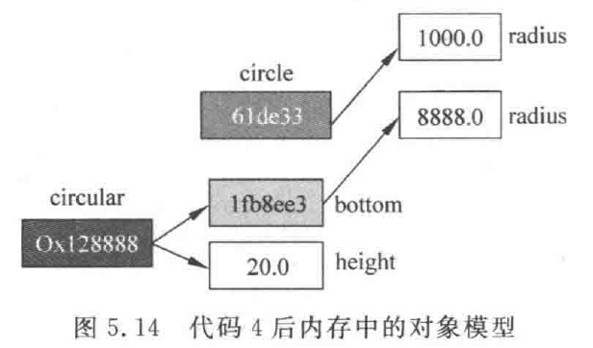
引用类型参数的传值
执行代码4后内存中的对象模型：Circle = new Circle(1000)
就使得circular的bottom和circle的实体radius发生了变化：

Slide 37
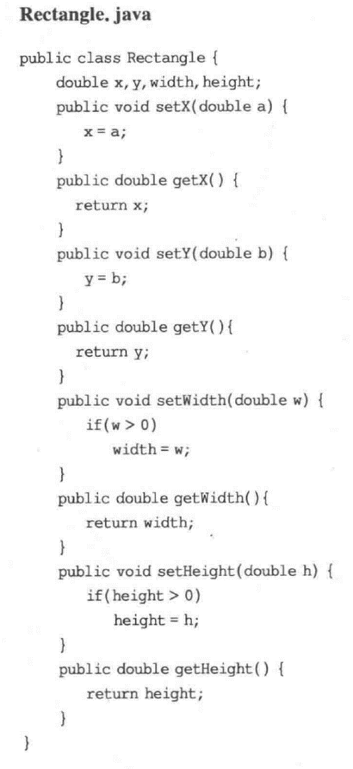
对象的组合
对象中有其他对象。例子：

Slide 38
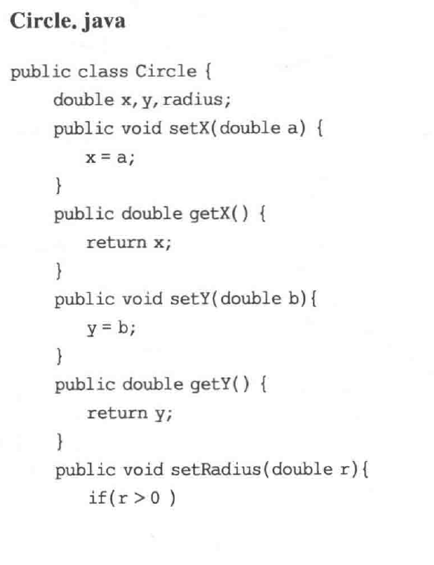
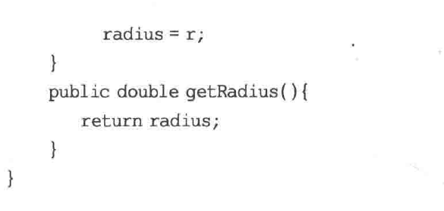
对象的组合

Slide 39
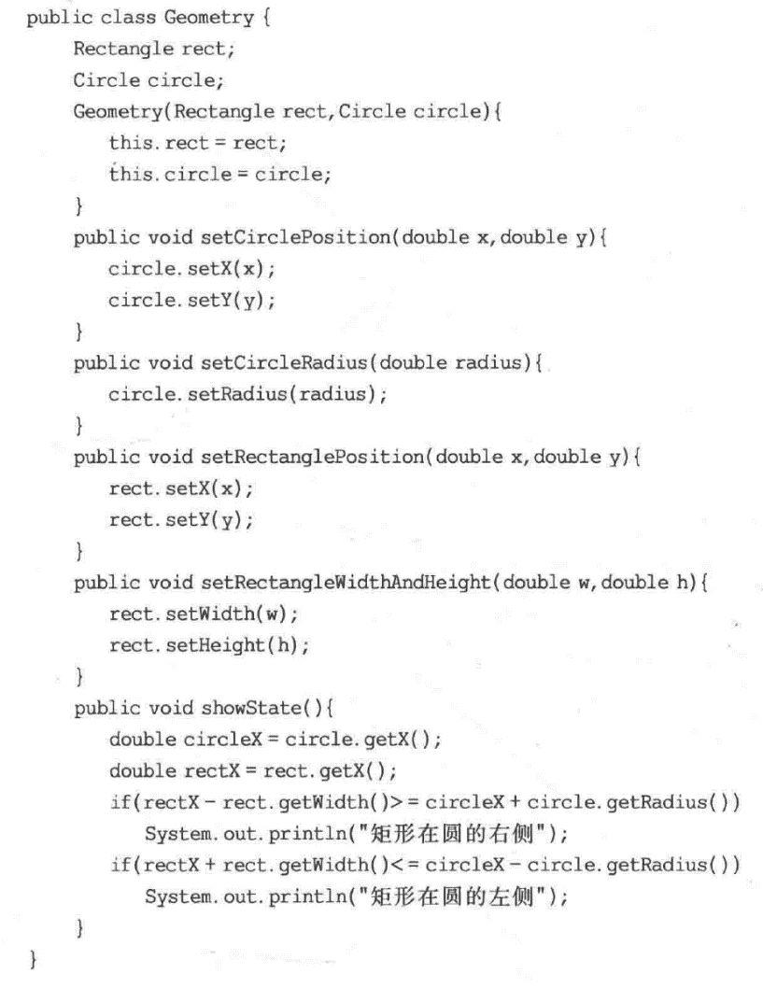
对象的组合

Slide 40
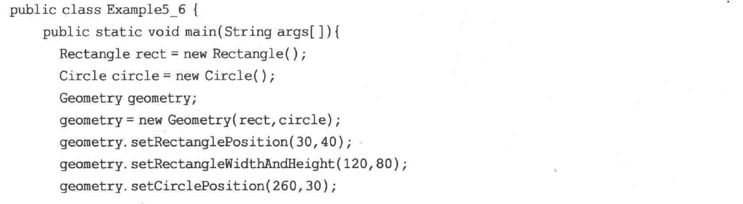
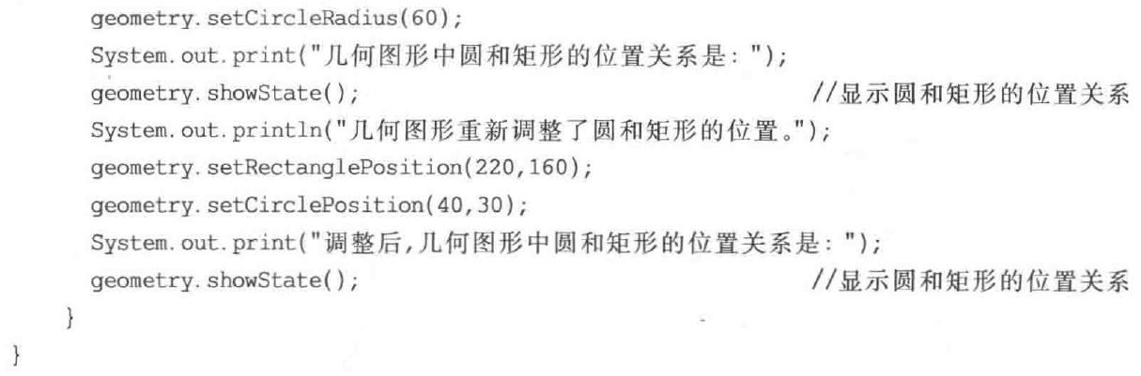
对象的组合

Slide 41
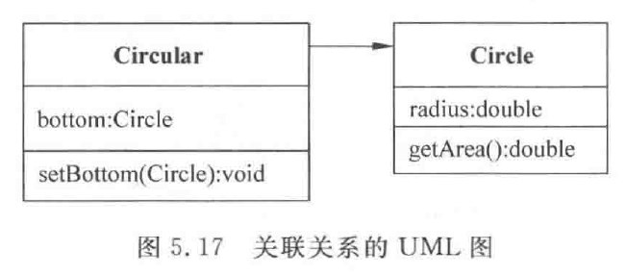
对象的组合
■ 关联关系和依赖关系的UML图
1. 关联关系：A类中的成员变量是用B类声明的对象：

Slide 42
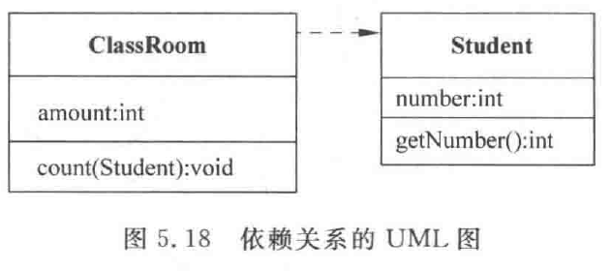
对象的组合
■ 关联关系和依赖关系的UML图
2. 依赖关系：A类中某个方法的参数是用B类声明的对象或某个方法返回的数据类型
是B类对象。

Slide 43
实例成员与类成员
■ 实例变量和类变量的声明
在声明成员变量时，用关键字static给予修饰的称作类变量，否则称作实例变量（类变量也称为static变量，静态变量）。
Class Dog{
float x；
static int y；
}

Slide 44
实例成员与类成员
■ 实例变量和类变量的区别
1．不同对象的实例变量互不相同
分配给不同对象的实例变量占有不同的内存空间，改变其中一个对象的实例不会影响其他对象的实例变量。
2．所有对象共享类变量
3．通过类名直接访问类变量
类变量在加载到内存时，就分配了相应内存空间。所以类变量不再重新分配内存，所有对象共享类变量。所以类变量可以通过某个对象访问，也可以通过类名访问。

Slide 45
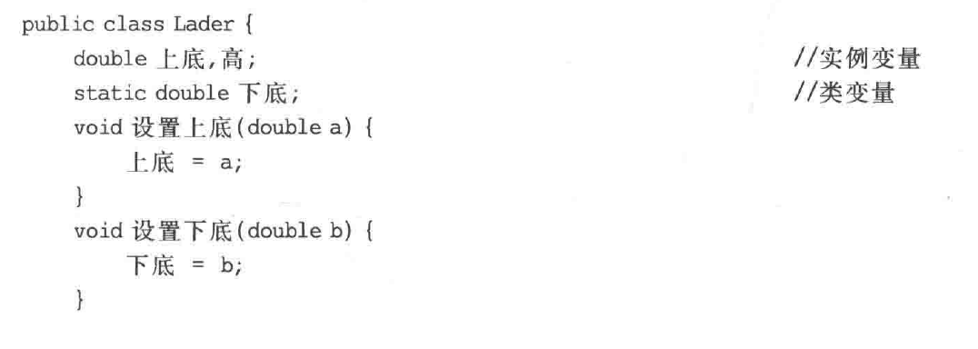
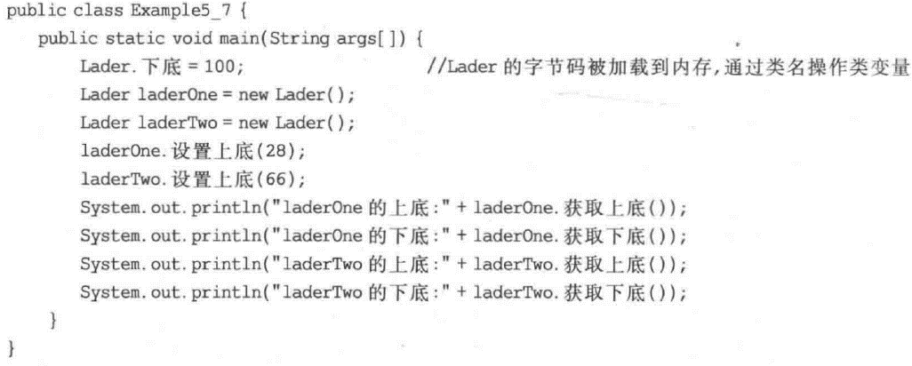
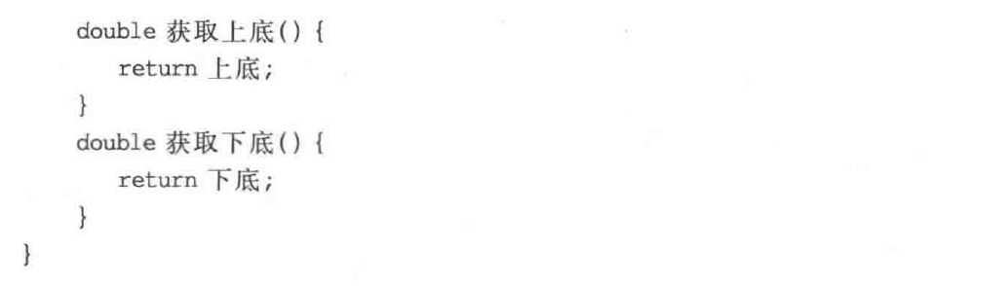
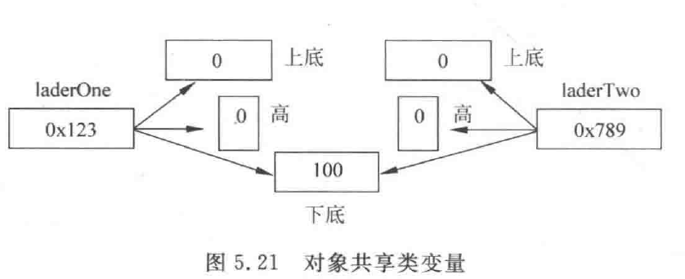
实例成员与类成员

Slide 46
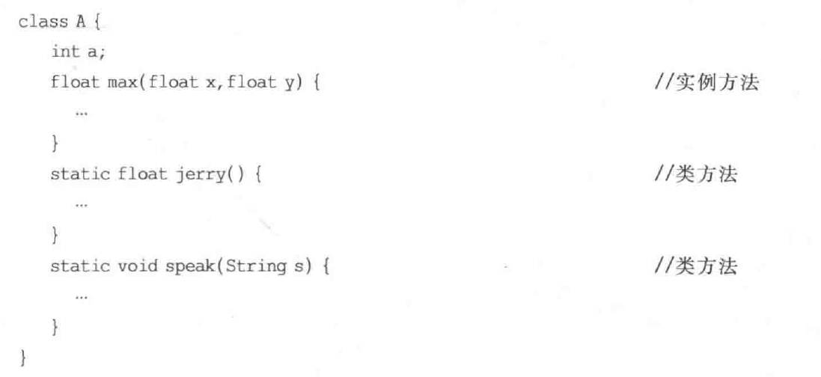
实例成员与类成员
■ 实例方法和类方法的定义
类中的方法也可分为实例方法和类方法。方法声明时，方法类型前面不加关键字static修饰的是实例方法、加static关键字修饰的是类方法(静态方法)。

Slide 47
实例成员与类成员
■ 实例方法和类方法的区别
1．对象调用实例方法
当对象调用实例方法时，该方法中出现的实例变量就是分配给该对象的实例变量；该方法中出现的类变量也是分配给该对象的变量，只不过这个变量和所有的其他对象共享而已。
2．类名调用类方法
从而类方法不仅可以被类创建的任何对象调用执行，也可以直接通过类名调用。和实例方法不同的是，类方法不可以操作实例变量，这是因为在类创建对象之前，实例成员变量还没有分配内存。

Slide 48
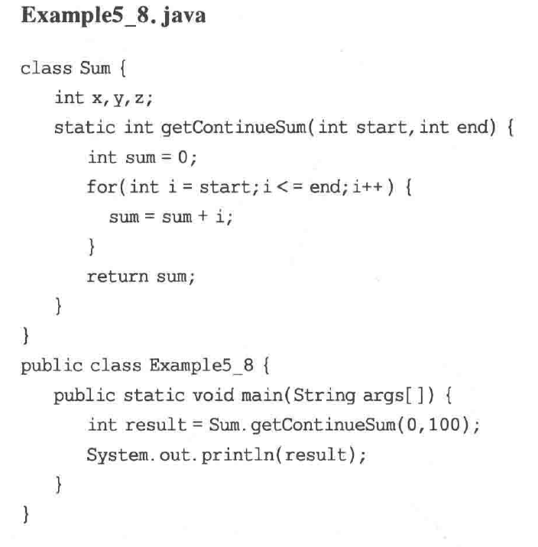
实例成员与类成员
■ 实例方法和类方法的区别

Slide 49
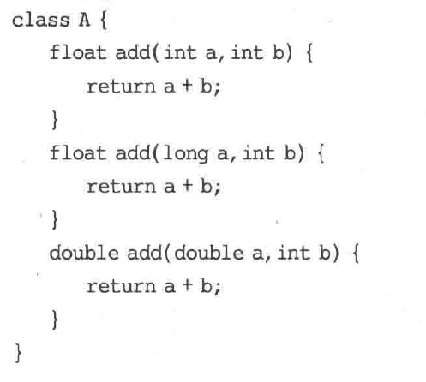
方法重载与多态
Java中存在两种多态：重载和重写，重写是个与继承有关的多态。
方法重载的意思是功能的多态性：一个类中可以有多个方法具有相同的名字，但这些方
法的参数必须不同，即或者是参数的个数不同，或者是参数的类型不同。

Slide 50
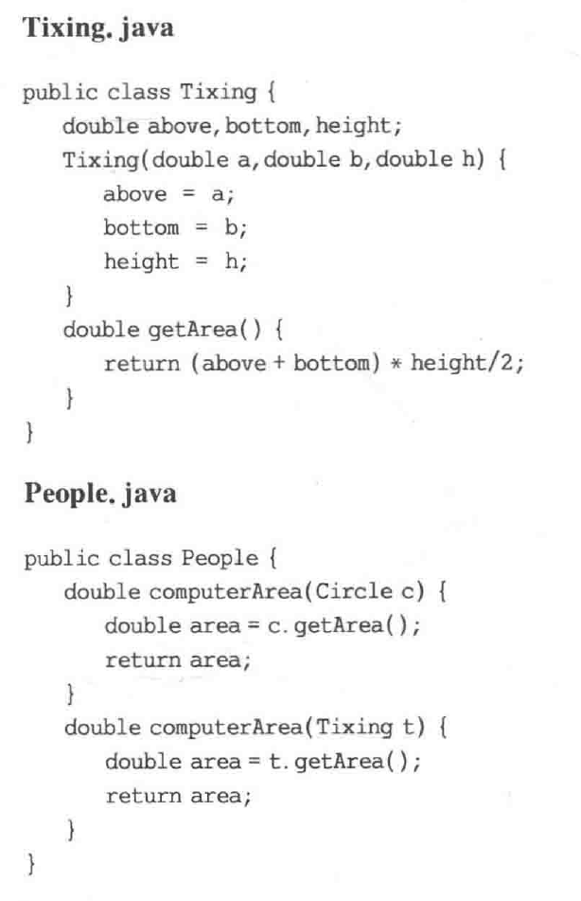
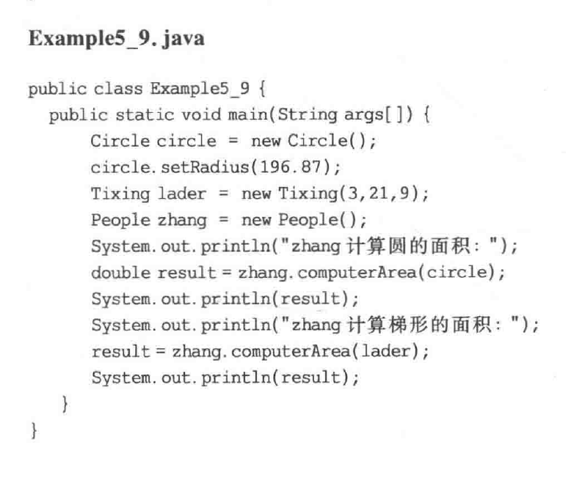
方法重载与多态

Slide 51
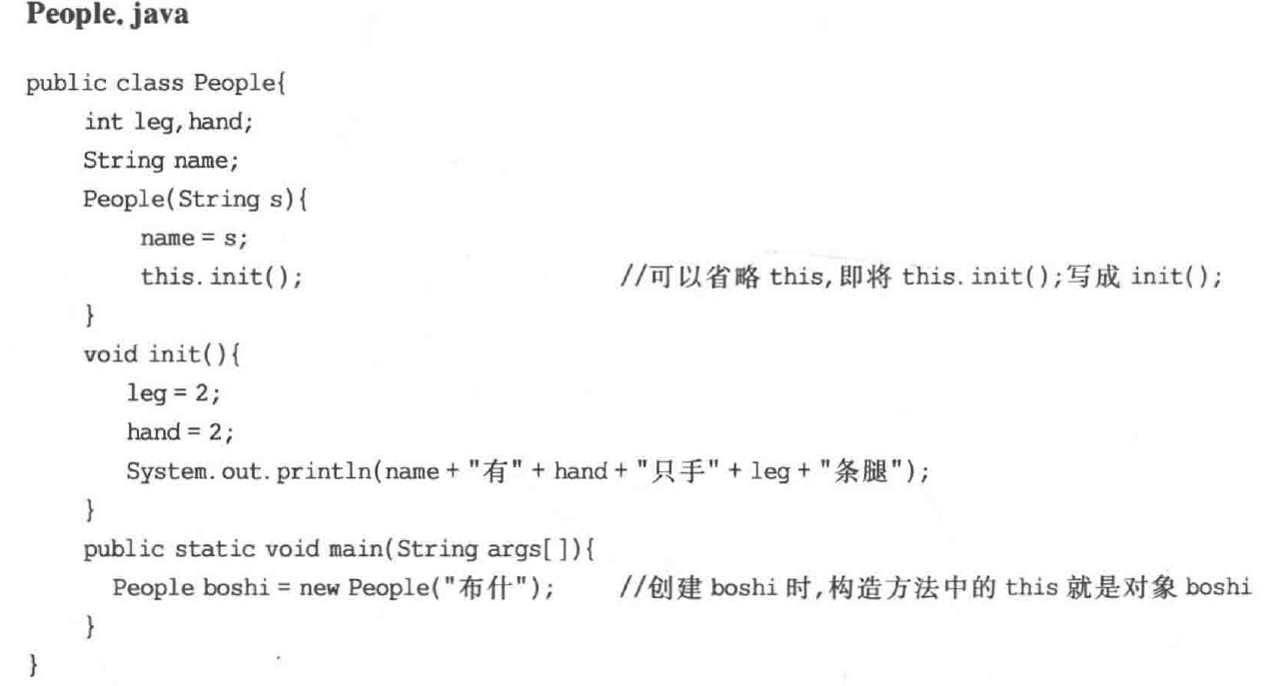
this关键字
this是Java的一个关键字，表示某个对象。this可以出现在实例方法和构造方法中，但不可以出现在类方法中。
■ 在构造方法中使用this

Slide 52

this关键字
■ 在实例方法中使用this
实例方法必须只能通过对象来调用，不能用类名来调用。当this关键字出现实例方法中时，代表正在调用该方法的当前对象。
实例方法可以操作类的成员变量，当实例成员变量在实例方法中出现时，默认的格式是：
this.成员变量;
当static成员变量在实例方法中出现时，默认的格式是：
类名.成员变量;

Slide 53



this关键字
=

Slide 54
包
包是Java语言中有效地管理类的一个机制。
包名的目的是有效的区分名字相同的类。不同Java源文件中两个类名字相同时，它们可以通过隶属不同的包来相互区分。
■ 包语句
通过关键字package声明包语句。
package语句作为Java源文件的第一条语句，为该源文件中声明的类指定包名。
package语句的一般格式为：
package 包名;

Slide 55
包
■ 有包名的类的存储目录
程序如果使用了包语句，例如：
package tom.jiafei;
那么存储文件的目录结构中必须包含有如下的结构
…\tom\jiafei
如：
c:\1000\tom\jiafei
并且要将源文件编译得到的类的字节码文件保存在目录c:\1000\tom\jiafei中（源文件可以任意存放）。
也可以将源文件保存在c:\1000\tom\jiafei中，然后进入到tom\jiafei的上一层目录1000中编译源文件。
c:\1000\tom\jiafei\源文件

Slide 56
包
■ 运行有包的主类：
如果主类的包名是tom.jiafei，那么主类的字节码一定存放在…\tom\jiefei目录中，运行时必须到tom\jiefei的上一层（即tom的父目录）目录中去运行主类。
假设tom\jiefei的上一层目录是1000，那么，必须如下格式来运行：
C:\1000>java tom.jiafei.主类名
注：必须是：“包名.主类名”

Slide 57

包

Slide 58
import语句
一个类可能需要另一个类声明的对象作为自己的成员或方法中的局部变量，如果这两个类在同一个包中，当然没有问题。
如果一个类想要使用的那个类和它不在一个包中，要使用import语句完成使命。
■ 引入类库中的类
引用Java自带包中的类，也就是如果用户需要类库中的类就必须使用import语句，Java自带包：
Java.lang 包含有的基本语言类
Java.swing 抽象窗口集中的图形、文本、窗口GUI
Java.io 输入输出类
Java.util 包含实用类
Java.sql 包含实用类

Slide 59
import语句
如果要引用一个包中的全部类，则可以用通配星号*来代替
如：import java.util.*;
若
import java.until.Date;
只是引入java.util包中的Data类。

Slide 60


import语句

Slide 61
import语句
■ 引入自定义包中的类
使用非类库中有包名的类，也要使用import语句，用户程序可以使用tom.jiafei包
中的类。
如：
import tom.jiafei.*;
书本例[5.13]

Slide 62
访问权限
当用一个类创建了一个对象之后，该对象可以通过“.”运算符操作自己的变量、使用
类中的方法，但对象操作自己的变量和使用类中的方法是有一定限制的。
■ 何为访问权限
所谓访问权限是指对象是否可以通过“.”运算符操作自己的变量或通过“.”运算符
使用类中的方法。
访问限制修饰符有private、protected和public，都是Java的关键字，用来修饰成员
变量或方法。
注：Java中的方法分为类方法和实例方法，区别是类方法中有static修饰，为静态方法，
是类的方法。所以在类文件加载到内存时就已经创建，但是实例方法是对象的方法，
只有对象创建后才起作用，所以在类方法中不能调用实例方法，但实例方法中可以调用
类方法，且实例方法可以互相调用。

Slide 63

访问权限
■ 私有变量和私有方法
用关键字private修饰的成员变量和方法称为私有变量和私有方法。
对于私有成员变量或方法，只有在本类中创建该类的对象时，这个对象才能访问自己的
私有成员变量和类中的私有方法。

Slide 64


访问权限

Slide 65
访问权限
■ 共有变量和共有方法
用public修饰的成员变量和方法被称为共有变量和共有方法 。
我们在任何一个类中用类创建了一个对象后，该对象能访问自己的public变量和类中的public方法（也可以通过类名来操作成员变量、方法）。

Slide 66

访问权限
■ 共有变量和共有方法

Slide 67

访问权限
■ 友好变量和友好方法
不用private、public、protected修饰的成员变量和方法称为友好变量和友好方法。

Slide 68

访问权限
■ 友好变量和友好方法
当在另外一个类中用类Tom创建了一个对象后，如果这个类与Tom类在同一个包中，那么该对象能访问自己的友好变量和友好方法。
如果源文件使用import语句引入了另一个包中的类，并使用该类创建了一个对象，那么
该类的这个对象将不能访问自己的友好变量和友好方法。

Slide 69


访问权限
■ 受保护的成员变量和方法
用protected修饰的成员变量和方法成为受保护的成员变量和受保护的方法
假如Jerry和Tom是同一个包中的类，那么

Slide 70
访问权限
■ 受保护的成员变量和方法
类声明时，如果在关键字class前面加上public关键字，就称这样的类是一个public类 。
可以在任何另外一个类中，使用public类创建对象。
如果一个类不加public修饰，这样的类被称作友好类。
在另外一个类中使用友好类创建对象时，要保证它们是在同一包中。

Slide 71
基本类型的类包装
Java的基本数据类型包括：byte、int、short、long、float、double、char。
Java提供了基本数据类型相关的类，实现了对基本数据类型的封装。
这些类分别是：Byte、Integer、Short、Long、Float、Double和Character类。这些类在java.lang包中。
■ Double类和Float类
Double类和Float类实现了对double和float基本型数据的类包装。
Double类的构造方法：Double(double num)
Float类的构造方法： Float(float num)
Double对象调用doubleValue()方法可以返回该对象含有的double型数据。
Float对象调用floatValue()方法可以返回该对象含有的float型数据。

Slide 72
基本类型的类包装
■ Byte、Short、Integer、Long类
上述个类的构造方法分别 ：
Byte(byte num)
Short(short num)
Integer(int num)
Long(long num)
Byte、Short、Integer和Long对象分别调用
byteValue ()、shortValue()、intValue()和longValue ()方法返回该对象含有的基本型数据。

Slide 73
基本类型的类包装
■ Character类
Character类实现了对char基本型数据的类包装。
Character类的构造方法：
Character(char c)
Character类中的一些常用类方法：
调用charValue()方法可以返回该对象含有char型数据；
public static boolean isDigit(char ch) 如果ch是数字字符方法返回 true,否则返回false；
public static boolean isLetter(char ch) 如果ch是字母方法返回 true，否则返回false。

Slide 74
可变参数
可变参数是指在声明方法时不给出参数列表中从某项直至最后一项参数的名字和个数，但这些参数的类型必须相同。可变参数使用“…”表示若干个参数，这些参数的类型必须相同，最后一个参数必须是参数列表中的最后一个参数。例如：
public void f(int … x)
那么，方法f的参数列表中，从第1个至最后一个参数都是int型，但连续出现的int型参数的个数不确定。称x是方法f的参数列表中的可变参数的“参数代表”。
再如：
public void g(double a，int … x)
那么，方法g的参数列表中，第1个参数是double型，第2个至最后一个参数是int型，但连续出现的int型参数的个数不确定。称x是方法g的参数列表中的可变参数的“参数代表”。

Slide 75
Java程序设计
----子类与继承
教师：张靓靓 办公室：教一230

Slide 76
目录：
■ 子类与父类
■ 子类的继承性
■ 成员变量的隐藏和方法重写
■ super关键字
■ final关键字
■ 对象的上转型对象
■ 继承与多态
■ abstract类与abstract方法
■ 面向抽象编程
■ 开-闭原则

Slide 77
子类与父类
利用继承，可以先编写一个共有属性的一般类，根据该一般类再编写具有特殊属性的新类，新类继承一般类的状态和行为，并根据需要增加它自己的新的状态和行为。
由继承而得到的类称为子类，被继承的类称为父类（超类）。
声明一个类的子类的格式如下：
class 子类名 extends 父类名 {
…
}
例如
class Student extends People {
…
}

Slide 78
子类的继承
所谓子类继承父类的成员变量作为自己的一个成员变量，就好象它们是在子类中直接声明一样，可以被子类中自己定义的任何实例方法操作。
所谓子类继承父类的方法作为子类中的一个方法，就象它们是在子类中直接定义了一样，可以被子类中自己定义的任何实例方法调用。
■ 子类和父类在同一包中的继承性
如果子类和父类在同一个包中，那么，子类自然地继承了其父类中不是private的成员变量作为自己的成员变量，并且也自然地继承了父类中不是private的方法作为自己的方法，继承的成员变量或方法的访问权限保持不变。

Slide 79




子类的继承

Slide 80
子类的继承
■ 子类和父类不在同一包中的继承性
如果子类和父类不在同一个包中，那么，子类继承了父类的protected、public成员变量做为子类的成员变量，并且继承了父类的protected、public方法为子类的方法，继承的成员或方法的访问权限保持不变。

Slide 81

子类的继承
■ 继承关系的UML图
如果一个类是另一个类的子类，那么UML通过使用一个实线连接两个类的UML图来表示二者之间的继承关系，实线的起始端是子类的UML图，终点端是父类的UML图，但终点端使用一个空心的三角形表示实线的结束。

Slide 82
成员变量的隐藏与方法重写
■ 成员变量的隐藏
对于子类可以从父类继承的成员变量，只要子类中声明的成员变量和父类中的成员变量同名时，子类就隐藏了继承的成员变量，子类自己声明定义的方法操作与父类同名的成员变量是指子类重新声明定义的这个成员变量。
注：子类还是可以调用从父类继承的方法操作隐藏的成员变量。

Slide 83
成员变量的隐藏与方法重写
■ 方法重写（方法覆盖）
子类通过重写可以隐藏已继承的实例方法。
1．重写的语法规则
如果子类可以继承父类的某个实例方法，那么子类就有权利重写这个方法。
方法重写是指：子类中定义一个方法，这个方法的类型和父类的方法的类型一致或者是父类的方法的类型的子类型，并且这个方法的名字、参数个数、参数的类型和父类的方法完全相同。
2．重写的目的
子类通过方法的重写可以隐藏继承的方法，子类通过方法的重写可以把父类的状态和行为改变为自身的状态和行为。如果子类想使用被隐藏的方法或成员变量，必须使用关键字super。

Slide 84




成员变量的隐藏与方法重写
高考入学考试课程为三们，每门满分为100。在高考招生时，大学录取规则：录取最底分数线是200分，而重点大学重写录取规则：录取最底分数线是245分

Slide 85


成员变量的隐藏与方法重写

Slide 86

成员变量的隐藏与方法重写
■ 方法重写注意事项
重写父类的方法时，不可以降低方法的访问权限，如子类重写父类的方法f，该方法在父类中的访问权限是protected级别，子类重写时不允许级别低于protected
public > protected > (default) > private

Slide 87
Super关键字
■ 用super操作被隐藏的成员变量和方法
子类可以隐藏从父类继承的成员变量和方法，如果在子类中想使用被子类隐藏的成员变量或方法就可以使用关键字super。
比如super.x、super.play()就是访问和调用被子类隐藏的成员变量x和方法play()。

Slide 88
Super关键字
假设银行已经有了按整年year计算利息的一般方法，其中year只能取正整数。比如按整年计算的方法：
double computerInterest() {
interest=year*0.35*savedMoney;
return interest;
}
建设银行准备隐藏继承的成员变量year，并重写计算利息的方法，即自己声明一个double型的year变量，比如，当year取值是5.216时，表示要计算5年零216天的利息，但希望首先按银行的方法计算出5整年的利息，然后再自己计算216天的利息。那么，建设银行就必须把5.216的整数部分赋给隐藏的year，并让super调用隐藏的、按整年计算利息的方法。

Slide 89


Super关键字

Slide 90


Super关键字

